Slide 1

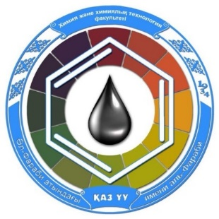
Индиго және тиоиндиго бояғыштары.
Индигоның өнеркәсіптік өндірісі.
əл-Фараби атындағы Қазақ Ұлттық Университеті
Химия жəне химиялық технология факультеті
Дəріс 15
Дәріс оқыған: х.ғ.к. Берғанаева Гүлзат Ерғазықызы

Slide 2
Бояғыштар — бұл әртүрлі материалдарды бояуға қабілеті бар органикалық қосылыстар.
Өнеркәсіптік мақсаттар үшін боялған материалға берік және тұрақты түс беретіндер ғана бояғыштар маңызды.
Барлық бояғыш қосылыстар бояғыш бола алмайды!!!
Мысалы, акрихин сол немесе басқа материалды бояй алады, бірақ түс алғашқы жууға дейін немесе ылғалмен байланысқанға дейін сақталады.

Slide 3
Әр бояғыштың құрамында екі топ болуы керек:
Хромофор (түсті тасымалдаушы) — бір топ затқа түс береді.
Оларға:
N = N-азо тобы,
NO₂-нитро тобы,
N=O-нитрозо тобы,
және т.б.
Ауксохромдар — боялған материалда түсті бекітеді.
Оларға:
OH тобы (гидроксил),
NH₂-амин тобы,
SH – тио тобы,
және т.б.

Slide 4
Бояғыштардың химиялық жіктелуі
Бояғыштардың алғашқы химиялық жіктелуі органикалық қосылыстардың түсін олардың молекулаларында типтік хромофор топтарының болуымен түсіндіретін хромофор-ауксохромды түс теориясына негізделген.
Осы негізде нитробояғыштар, нитрозды бояғыштар, азо бояғыштар және т.с.с. жеке кластарға бөлінді.
Содан кейін оларға химиялық құрылым мен дайындау әдістерінің ұқсастығына сәйкес бояғыштарды біріктіретін топтар қосылды — трифенилметан, антрацинойдты, индиго, күкірт бояғыштары.

Slide 5
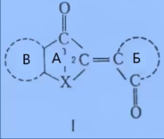
Индигоидты бояғыштар
Индиго бояғыштары құрамында индиго класына жататын I құрылымдық фрагменті бар:
A – бес мүшелі гетероцикл (ГЦ);
Б – ароматты сақинамен конденсирленген 5- немесе 6-мүшелі гетеро- және карбоцикл;
В – бес мүшелі A ГЦ-мен конденсирленген ароматты сақина;
X = NH, NHAIk, O, S, Se.
Құрамында кем дегенде бір S-атомы бар индиго бояғыштары тиоиндиго бояғыштарының ішкі класына жатқызады.

Slide 6
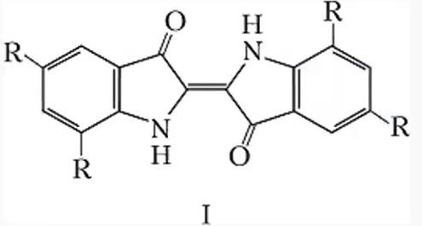
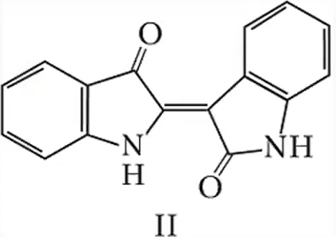
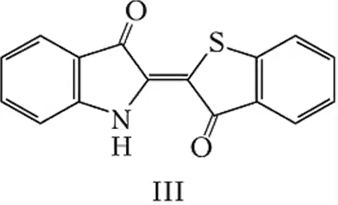
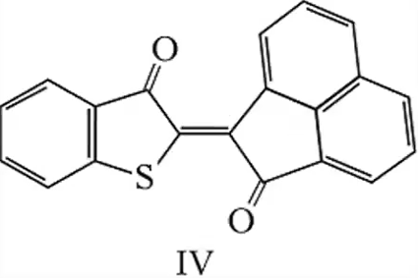
синий индиго (R–H)
голубой броминдиго (R–Br)
пурпурный индирубин
тиоиндиго фиолетовый
тиоиндиго алый

Slide 7
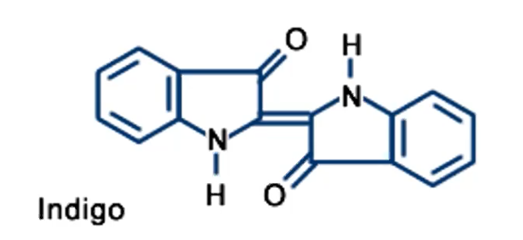
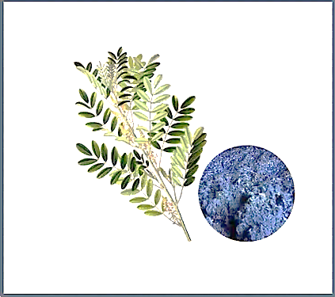
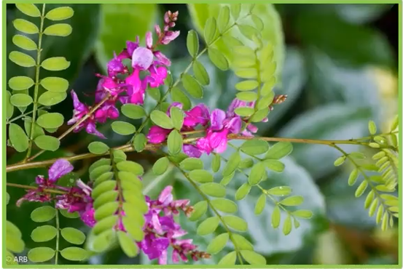
Индиго бояғыштарының түпкі атасы – INDIGO бояуы:
Ежелгі дәуірден бастап индиго индигобар өсімдіктерінің жапырақтарынан алынған (Индигофера красильная). Оның сөлінде индикан — индоксил гликозиді бар.

Slide 8
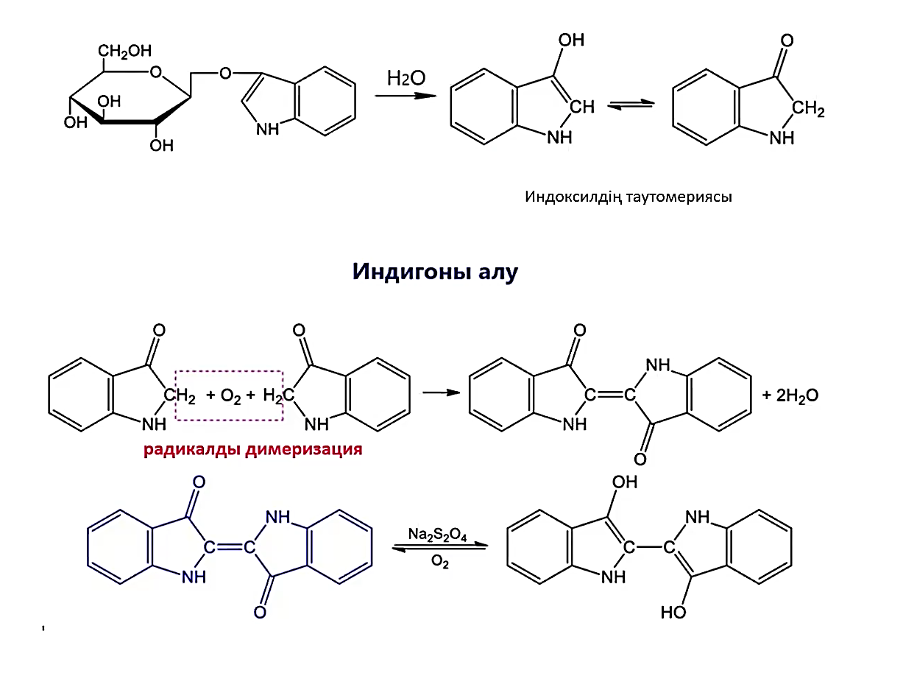

Slide 9
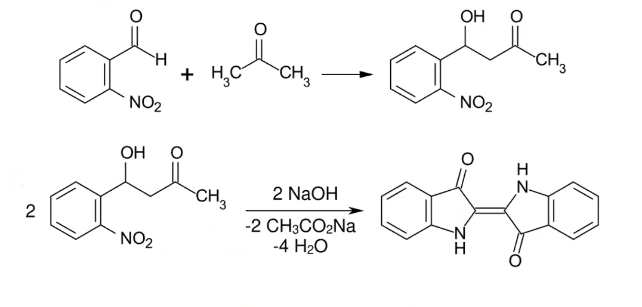
Алғашқы рет индиго құрылысын неміс ғалым – Адольф фон Байер анықтаған және 1882 ж. индигоны о-нитробензальдегидтен алу жолын ұсынды (шығым 80%)

Slide 10
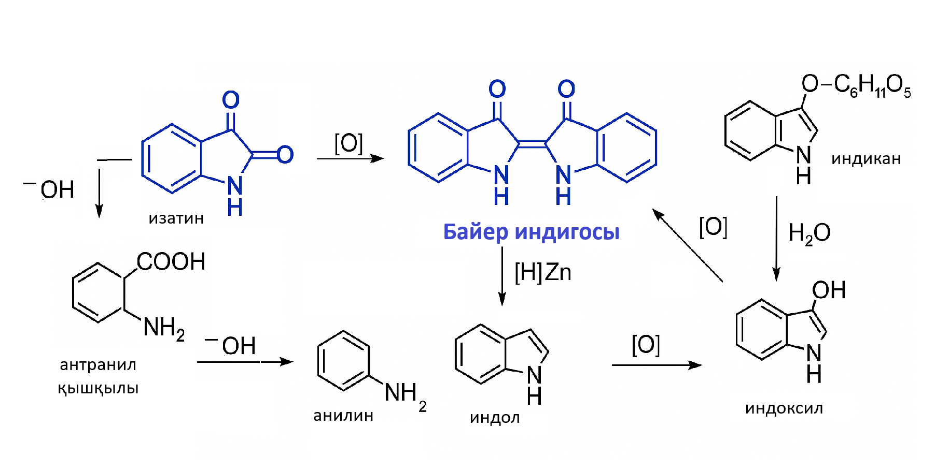
1865–1870 жылдар аралығындағы зерттеулер циклінде Байер калий бихроматымен күкірт қышқылында индигоны тотықтырғанда изатин түзілетінін көрсетті. Бұл изатин сілтілік гидролиз кезінде алдымен антранил қышқылына, кейін анилинге айналады. Одан әрі Байер индигоны мырыштың қатысуымен сілті ерітіндісінде тотықсыздандырып, бұрыннан белгілі индолды алды. Индолды тотықтыру арқылы ол индоксилге айналды. Ал бұл өнім индиго өсімдіктерінде болатын индиканның (индоксил гликозидінің) гидролизі кезінде түзілетін индоксилмен бірдей болып шықты. Осы деректерге сүйене отырып, А. Байер индигоның құрылымдық формуласын ұсынды.

Slide 11
Кейінірек А. Байер бояғыштың құрылысын о-нитроциннам қышқылынан және о-нитробензальдегидтің ацетонмен конденсациясы арқылы екі түрлі схема бойынша кері синтез жасап, сенімді түрде дәлелдеді.

Slide 12
Алайда Байер, Зандмайер және басқа зерттеушілер ұсынған индиго алу әдістері төмен технологиялық болды. Тек 1897 жылы BASF компаниясы зерттеу және инженерлік жұмыстарға 1 миллион фунт стерлингтен астам қаражат жұмсағаннан кейін ғана Геймaн индиго өндірудің өнеркәсіптік тұрғыдан тиімді әдісін жасады.
Бірінші кезең — нафталинді фтал ангидридіне дейін тотықтыру күкірт қышқылындағы HgSO₄ қатысында жүргізілді. Қызығы, сынап сульфатының катализі кездейсоқ анықталған: реакциялық қоспаға сынған термометрден сынап түскен кезде, нафталиннің тотығу реакциясы толық жүріп, әлдеқайда жылдам жүзеге асқан.

Slide 13
Гейман, 1890 ж

Slide 14
Индиго шығымы 90% ↑

Slide 15
Қызыл тиоиндиго С

Slide 16
Гомолки синтезі – о-меркаптоацетонды ауа оттегі арқылы тотықтырып қызыл тиоиндигоны алды.

